Slide 1
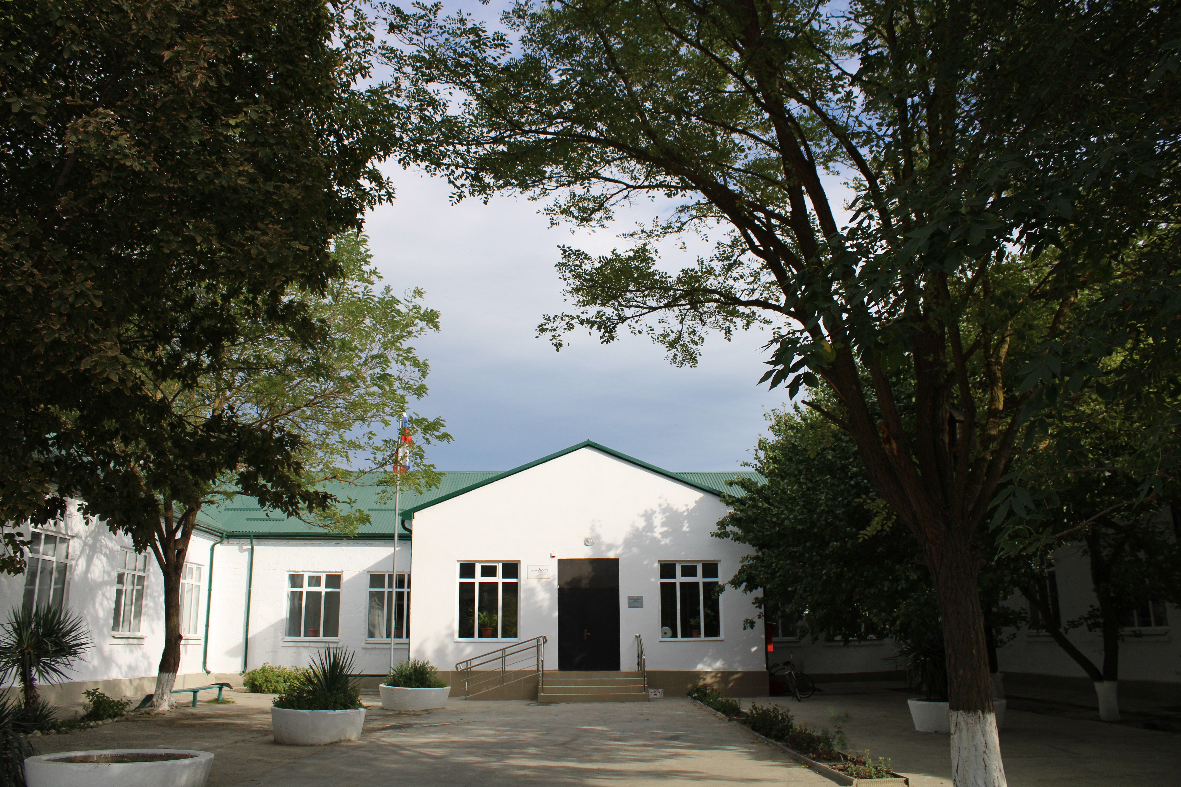
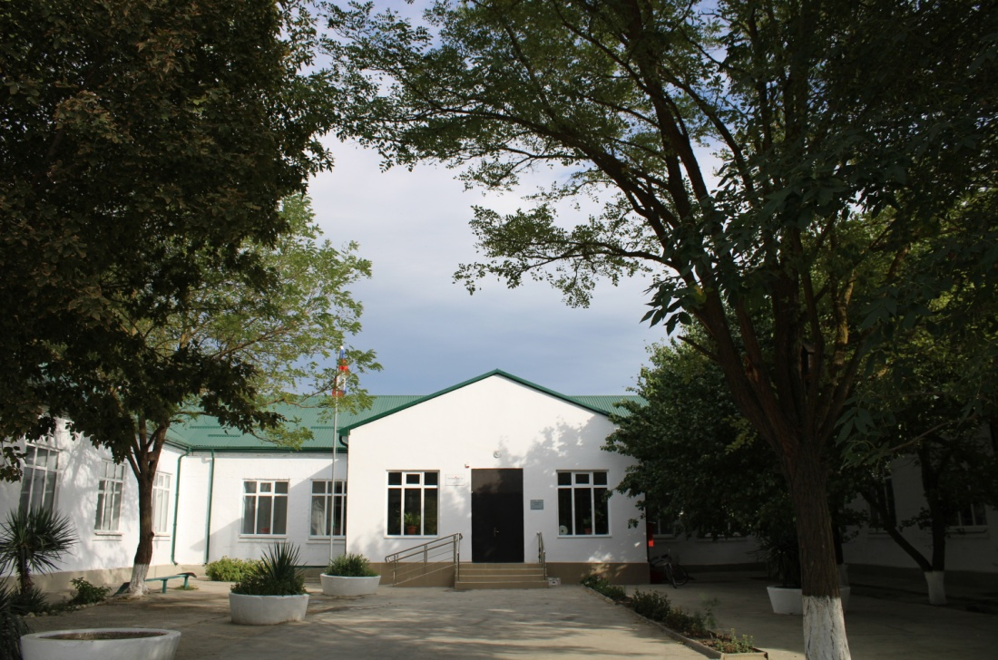
История моей школы
МКОУ «Раздольевская СОШ»

Slide 2

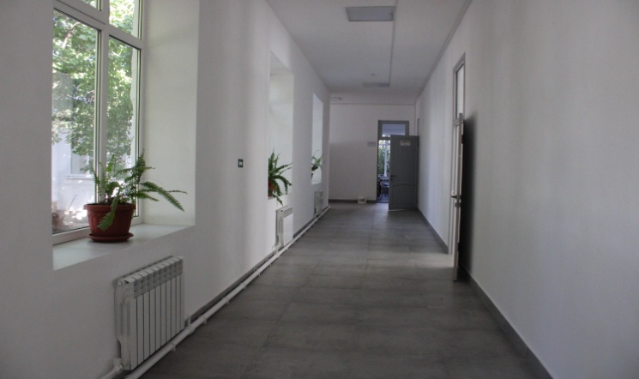
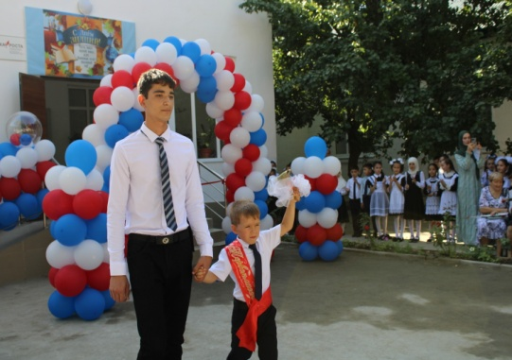
Есть в нашем селе Раздолье
Очень хорошая школа,
В которой, как дома,
Всё с детства знакомо.
Здесь нам, как родитель,
Каждый учитель.
Во всем нам поможет
И всё объяснит.
А если не верите,
То приходите
Своими глазами
На всё посмотрите.

Slide 3
В 1749 году на берегу реки Бекетей беглыми переселенцами было основано село Тягаловка, в последствии и до нынешних дней село Раздолье.
В 1874г. Была построена церковь Рождества Пресвятой Богородицы и на её территории была открыта церковно – приходская школа. С этого времени начинается процесс обучения в с. Раздолье, который продолжается уже 148 лет.

Slide 4
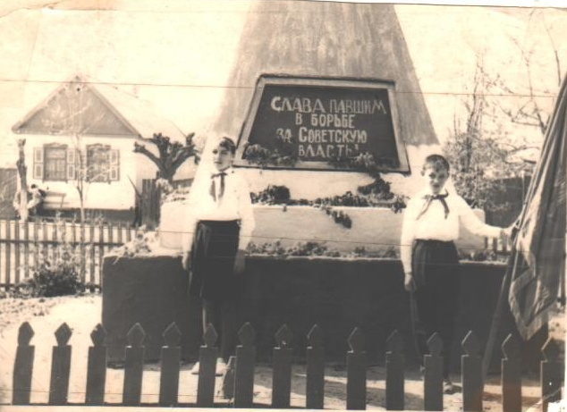
В 1917 – 1918 гг. после свержения царской власти и установления Советской власти в селе была открыта начальная школа. Первым учителем была Василенко Елизавета Петровна. В годы Великой Отечественной войны героизм и мужество показали и наши педагоги: Агаджанов Георгий Артёмович (погиб на фронте), Беликов Николай Кондратьевич (погиб на фронте), Бутенко Сергей Николаевич. Учителя – солдаты, память о них будет вечна для всех поколений.

Slide 5
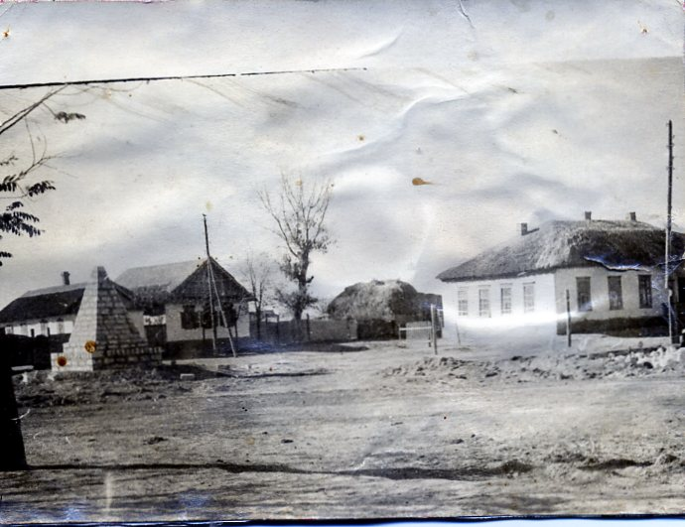
Типовой школы в селе не было, классы размещались в приспособленных помещениях конторы, сельского совета и библиотеки

Slide 6
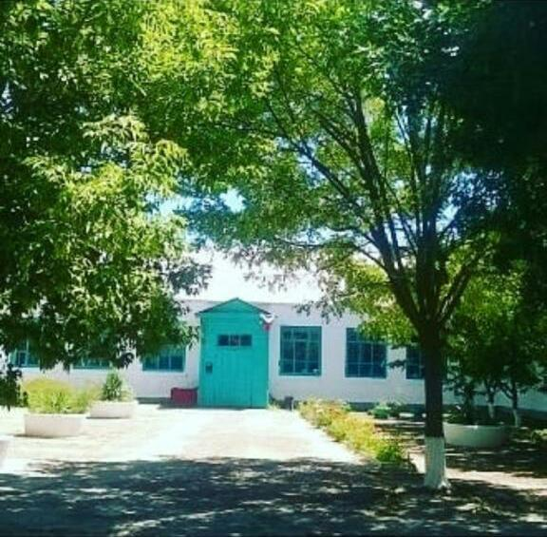

В 1967 – 1970гг – школа получает статус средней.
В 1970 – 1996 г.г. – школа становится восьмилетней.
В 1996 – 2022гг. – школа вновь обрела статус средней школы.

Slide 7

. Директорами школы были: Абанов Э.С. (1945 - 1952), Бутенко С.Н. (1952 - 1963), Некрасова Л.В. (1963 - 1974), Скогорев И.М. (1974 - 1999), Карташова О.И. (1999 - 2011), Коновалова В.Д. (2011 - 2013), Карташова О.И. (2014 - 2018), Крыгина Ю.С. с 2019 г. и в настоящее время.

Slide 8
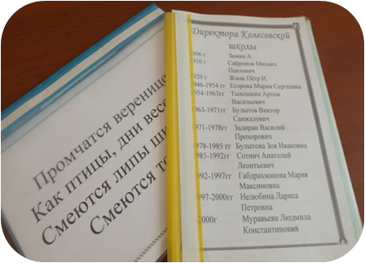
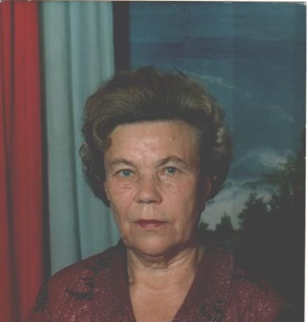
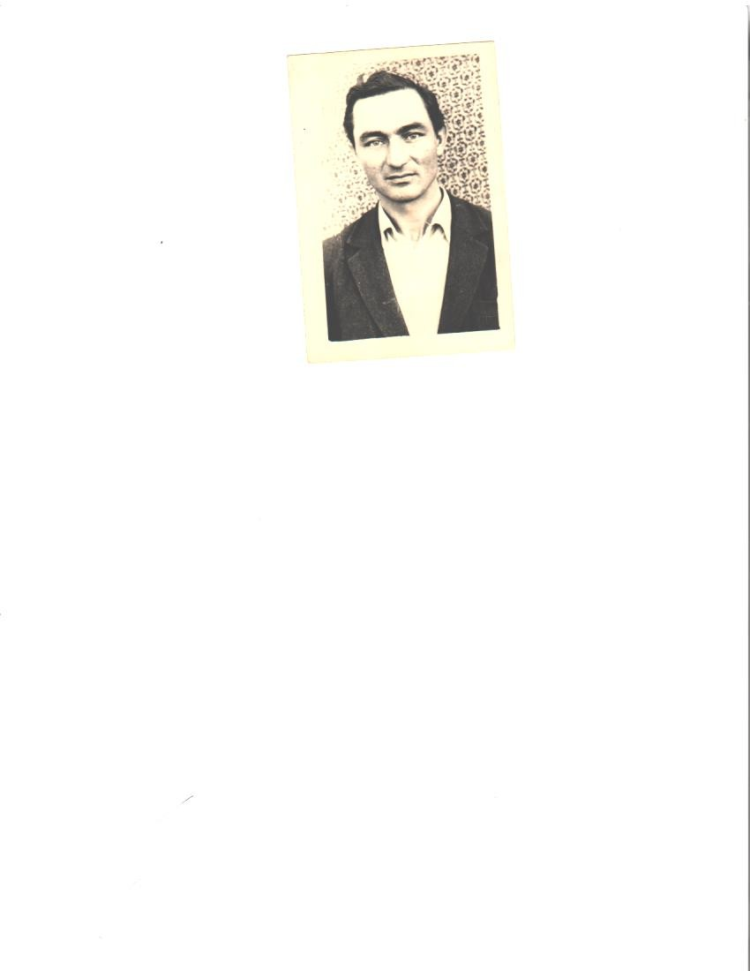
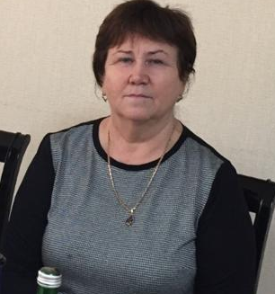
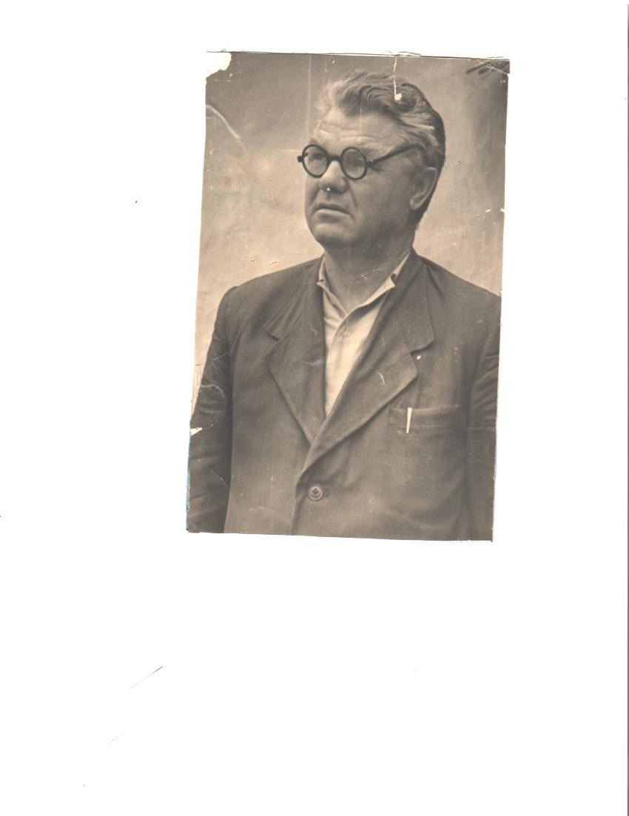
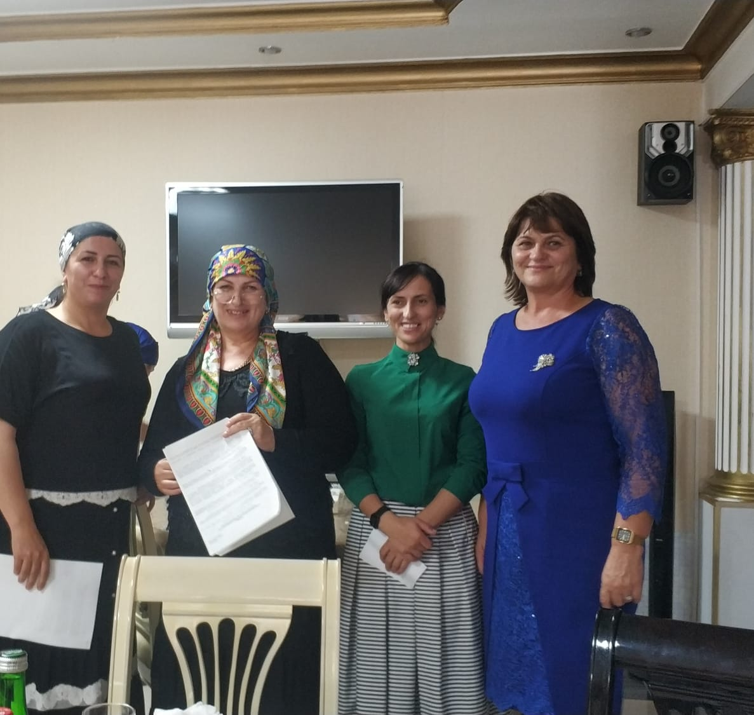
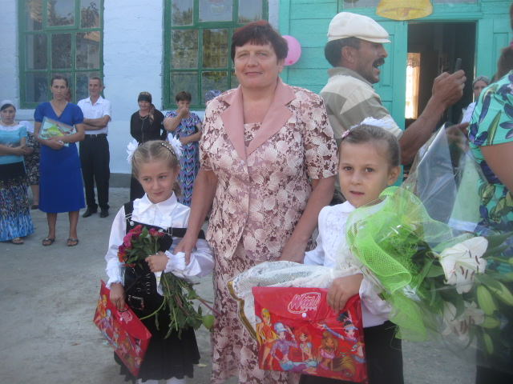
Директора школы

Slide 9
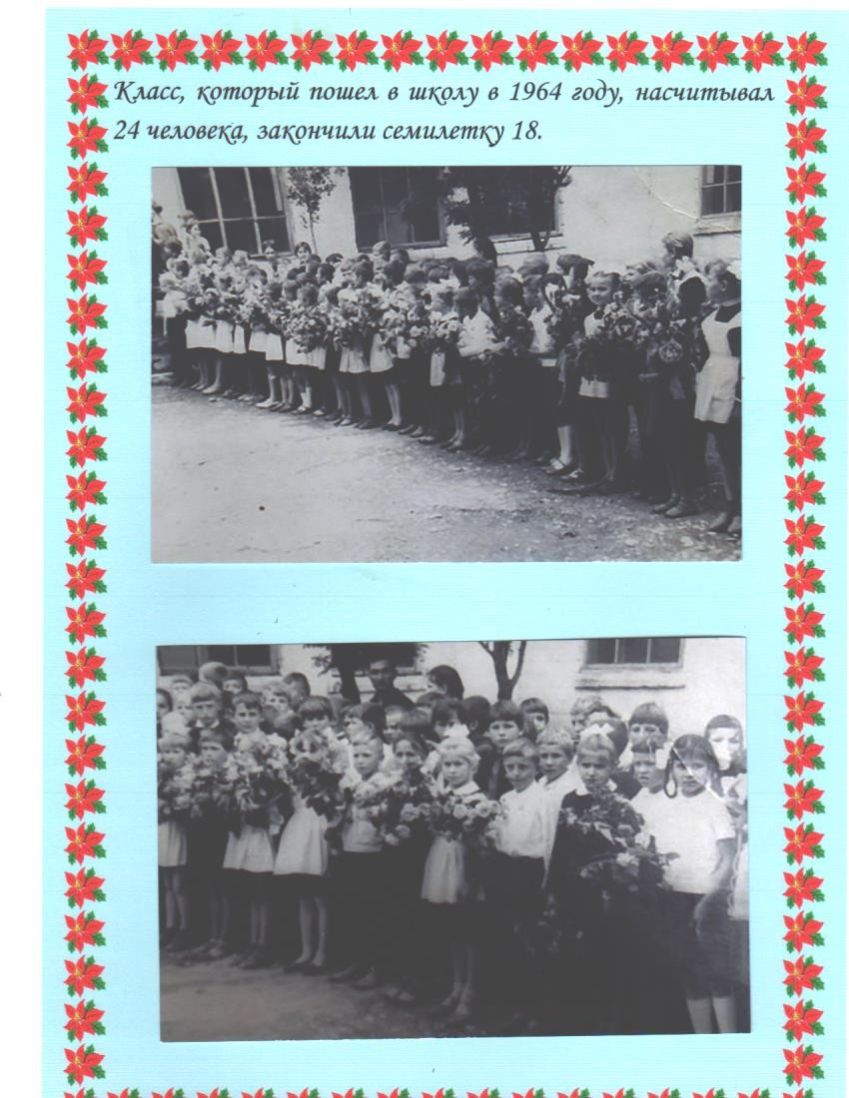
И только в 1964 г. была открыта новая школа с семилетним обучением. К этому времени школа была построена не до конца. Первый класс, который пошёл в 1964 году в школу насчитывал 24 ученика, закончили школу - 18 учащихся. Полностью она стала функционировать в 1966 году

Slide 10
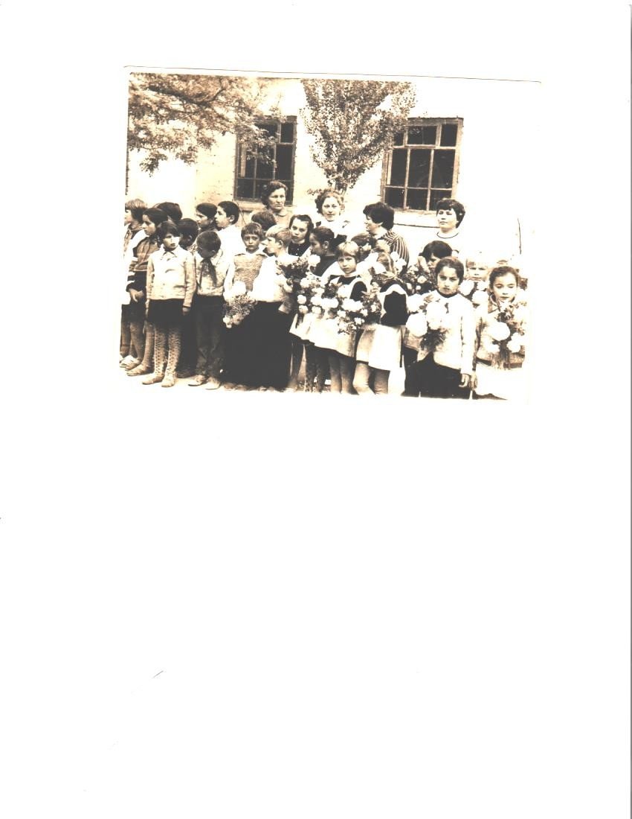
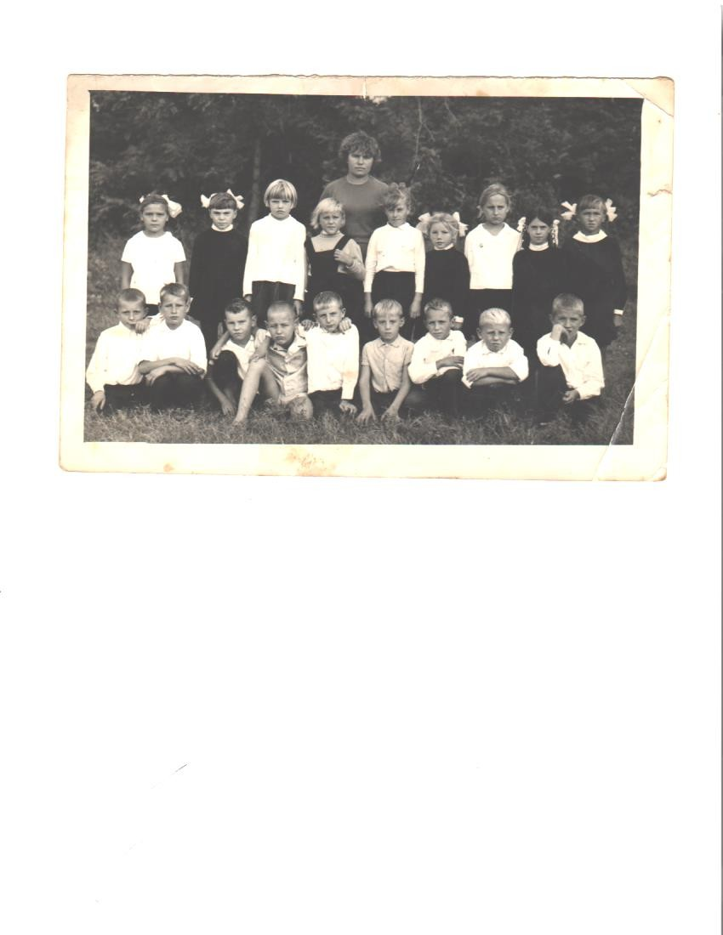
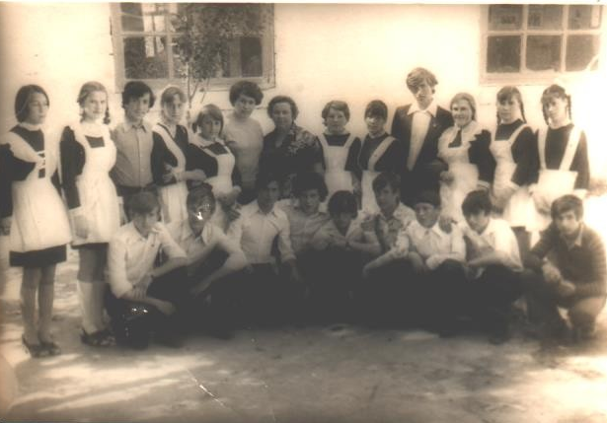

Slide 11
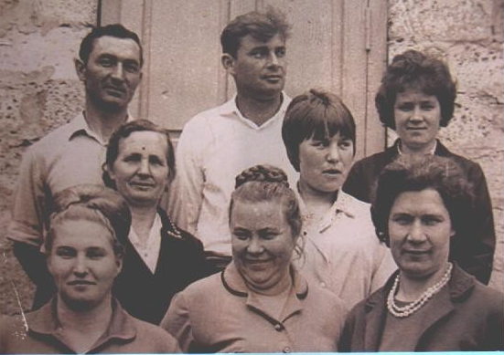
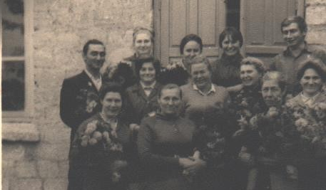
Вместе с директорами начинали свою профессиональную деятельность такие педагоги как Донскова В.П., Домбровская Е.Ф., Помазанова А.И., Бутузова Л.М., Маркелова Л.И., Яковенко Т.Д., Скогоревы Валентина Ильинична и Иван Михайлович.

Slide 12
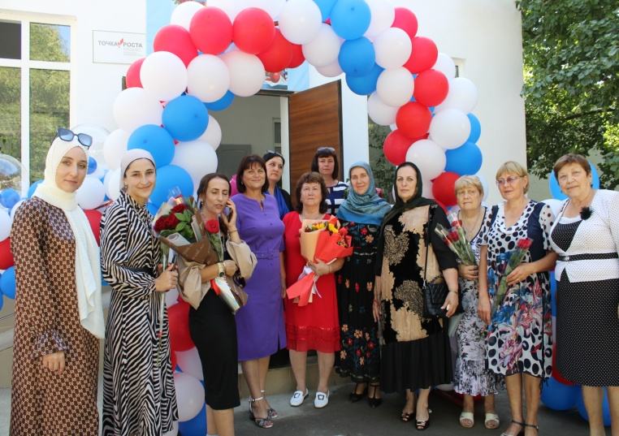
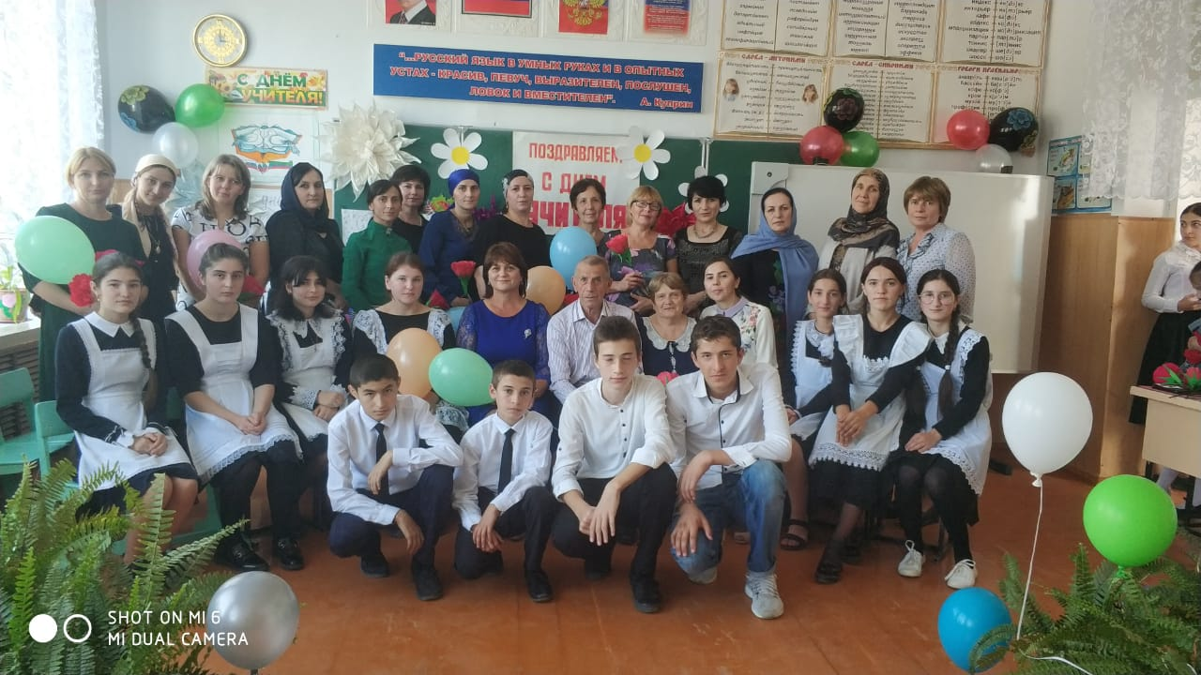
Моя профессия - учитель
Педагогический коллектив школы был и остаётся всегда творчески работающим, отдающим всего себя любимому делу. Почти все имеют высшие образование.

Slide 13
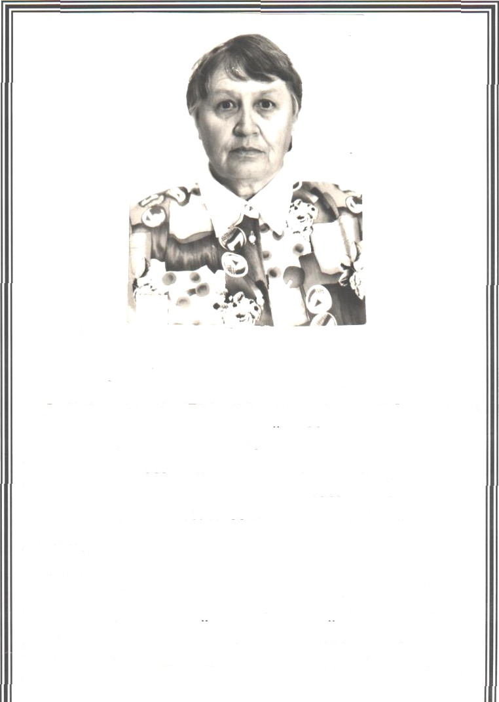
«Если учитель соединяет в себе любовь к делу и ученикам, он совершенный учитель» - (Л.Н.Толстой).
Бутузова Любовь Мефодьевна
1938 года рождения, село Раздолье.
В 1957 г. закончила Таловскую среднюю школу. В этом же году поступила в Topгoвyю школу. Но выбор был случайным, так как всё время мечтала стать учителем. По некоторым обстоятельствам не попала в педучилище. В 1960 году поступила в Грозненское педагогическое училище и закончила в 1962 году. В этoм же году была направлена в Урус-Мартан учителем начальных классов.
В 1963 году она приехала в наше село и осталась здесь работать в школе. Сначала работала вoжaтoй, а в 1968 году поступила в Дагестанский государственный университет заочно и в 1974 году закончила. С 1981 года по 2001 год работала на должности завуча. Проработала в школе 40 с половиной лет.

Slide 14
«Чтобы быть хорошим преподавателем, нужно любить то, что преподаёшь, и любить тех, кому преподаёшь» - (В. Ключевский).
Бутенко Сергей Николаевич
Родился в г. Цаца в Волгоградской области в 1909 г. После окончания школы призван в ряды армии. В годы Великой Отечественной войны. Воевал на ленинградском фронте. Был ранен, потерял ногу. Награждён медалью «за Отвагу», «За оборону Ленинграда» После демобилизации поступил в учительский институт в Волгограде. Работал в Грозненской области, затем был переведён в Карабаглы, а через три года в наше село – Раздолье. Работал директором школы, преподавал историю. Это был строгий, но справедливый человек. Любил петь песни, увлекался фотографиями.Умер Сергей Николаевич в 1975 году. Но память о нём жива в его учениках, детях, внуках.

Slide 15
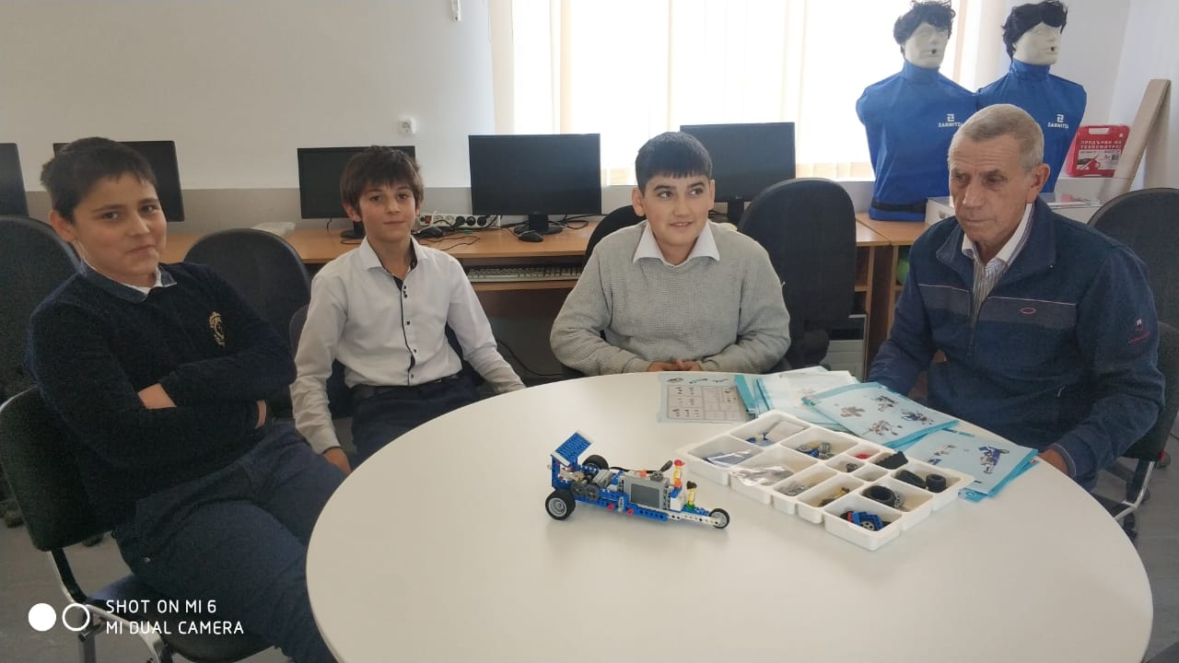
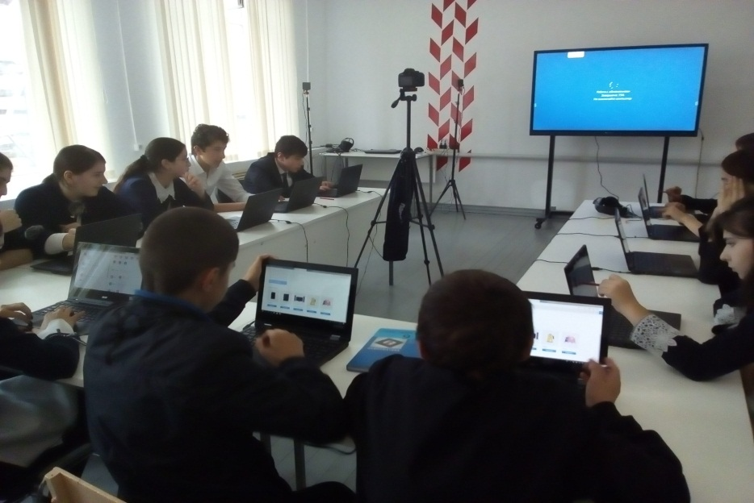
Школа стала стартовой ступенькой для более тысячи учеников за это время. Многие из них стали агрономами, ветврачами, зоотехниками, учителями, врачами, военными.
Время не стоит на месте, в ногу со временем идёт и наша школа. В школе открылся центр гуманитарного и цифрового творчества детей «Точка роста», с новым современным оборудование. В этом году школа попала в программу капитальный ремонт и стала ещё краше.

